Slide 1
INTELIGENTNA LODÓWKA
PROJEKT KOŁA NAUKOWEGO „SKN main”

Slide 2
TWÓRCY PROJEKTU
Hanna Pisarska
Alicja Krautsztrung
Izabela Wiatrowska
Rafał Romanowicz
Maciej Nabiałczyk
Maciej Gortat

Slide 3
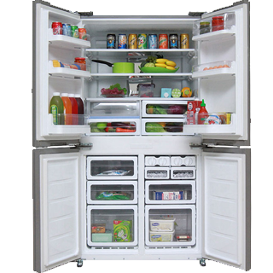
Ostatnio przyszła moda na robienie rzeczy „smart” lub „360”. Tworzy się inteligentne domy oświetlenie, bramy czy okna. EMiLCIA (Elektroniczny Mózg i Lodówka Całkowicie Imitująca Asystenta) jest to inteligentna lodówka.

Slide 4
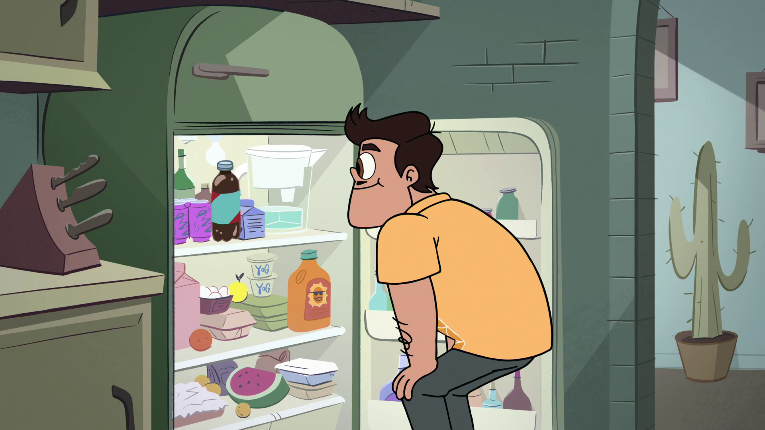
Jak do tej pory na rynku jest dostępnych kilka rozwiązań inteligentnej lodówki, ale wszystkie są tworzone z myślą o gospodarstwie domowym. Emilcia jest sposobem na oszczędzanie jedzenia i pieniędzy dla niewielkich firm lub zespołów korzystających z jednej kuchni.

Slide 5
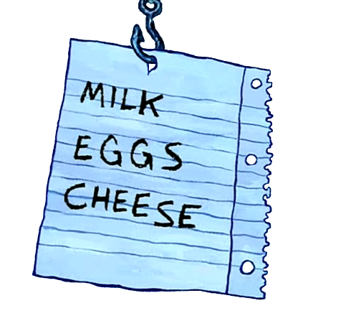

Dzięki Internetowi Rzeczy, w każdym momencie i dowolnym miejscu możesz się dowiedzieć co znajduje się aktualnie w lodówce – lista dostępnych produktów tworzy się dynamicznie. Dodatkowo każdy z użytkowników może zaznaczyć zapotrzebowanie, by inni mogli łatwiej dostrzec czego aktualnie brakuje!

Slide 6
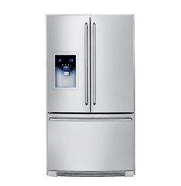
Umieszczony na jednej ze ścian lodówki ekran dotykowy wraz z czytnikiem kodów kreskowych pozwala na obsługę dedykowanej aplikacji, która udostępnia zawartość Emilci w sieci. Wystarczą dwa kliknięcia, a każdy może sprawdzić co jest w środku nie otwierając nawet lodówki!

Slide 7

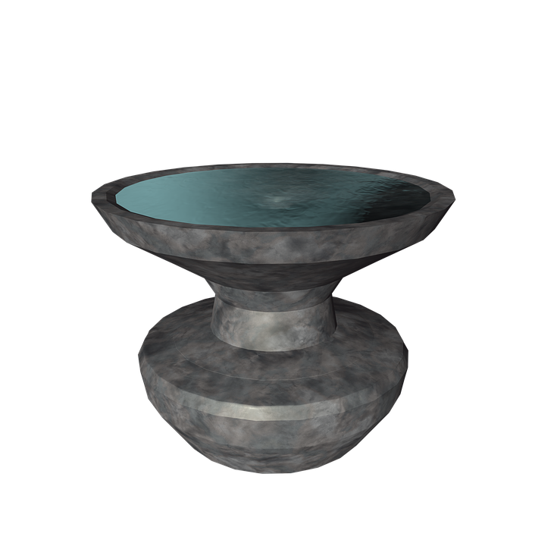
Dodatkowo oprócz skanowania produktów spożywczych, Emilcia umożliwia skanowanie leków. Dzięki temu można ustawić funkcję, która przypomni użytkownikowi o konieczności wzięcia leku, bądź uzupełnenia zapasów.

Slide 8
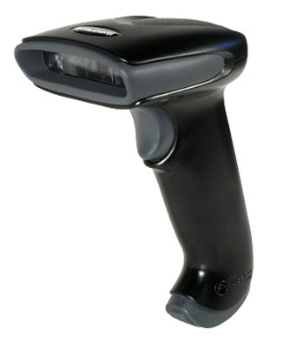
Produkt może być wprowadzony do bazy danych poprzez zeskanowanie kodu kreskowego, bądź poprzez ręczne wprowadzenie kodu.

Slide 9

Nasz system umożliwia wprowadzenie i udostępnienie informacji o dacie przydatności do spożycia produktu, dodatkowo informując
o przeterminowanych produktach.

Slide 10

Tak naprawdę każdy może korzystać z naszego systemu!
Interfejs jest przyjazny dla osób starszych oraz niepełnosprawnych.

Slide 11
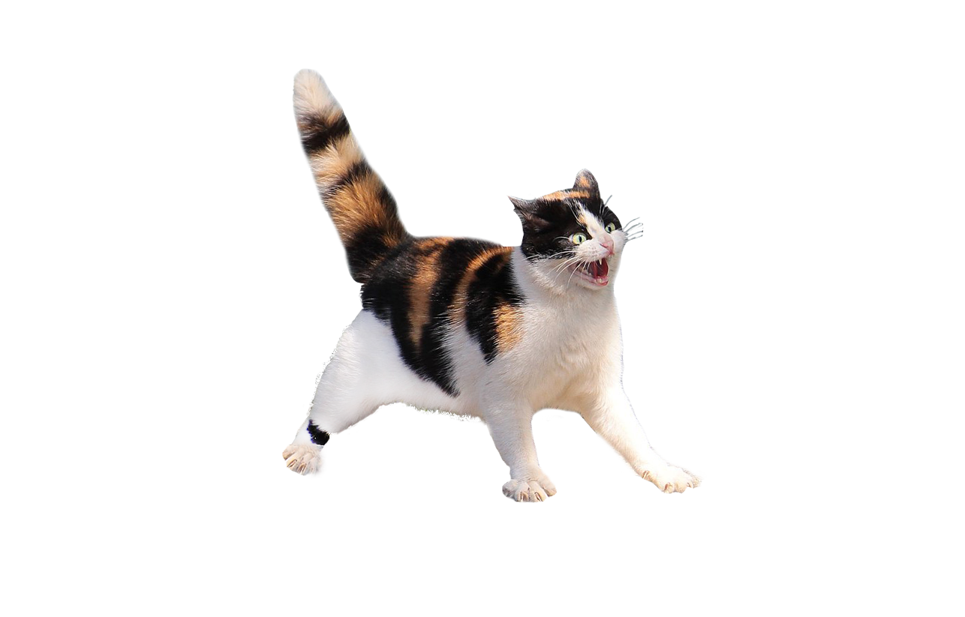
Prototyp interfejsu

Slide 12


KONIEC

Slide 13
Aplikacja sprawdza wagę użytkownika i zamyka się po godzinie 22, żebyś nie mógł podjadać w nocy i nie grubnąć.

